Slide 1

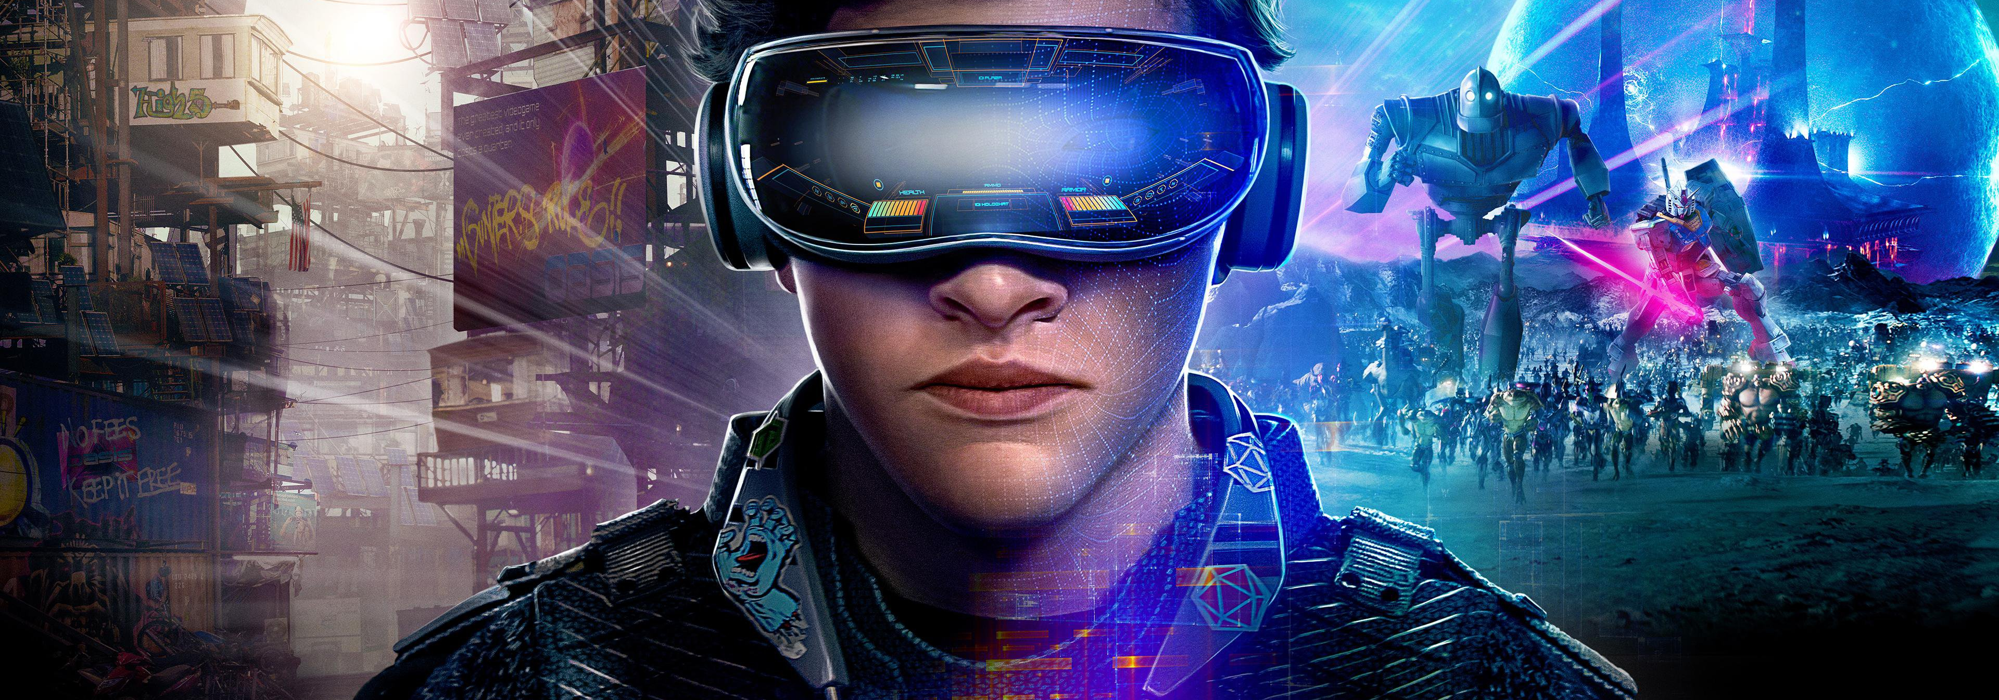
Виртуальная реальность

Slide 2
Понятия и разновидности виртуальной реальности
Точное определение виртуальной реальности обычно понимается как полная замена реальных аудиовизуальных эффектов виртуальными, но в более обыденном смысле оно может означать любое сочетание виртуальных и реальных элементов.
Дополненная реальность (augmented reality, AR),
смешанная реальность (mixed reality, MR)
виртуальная реальность (virtual reality, VR).

Slide 3
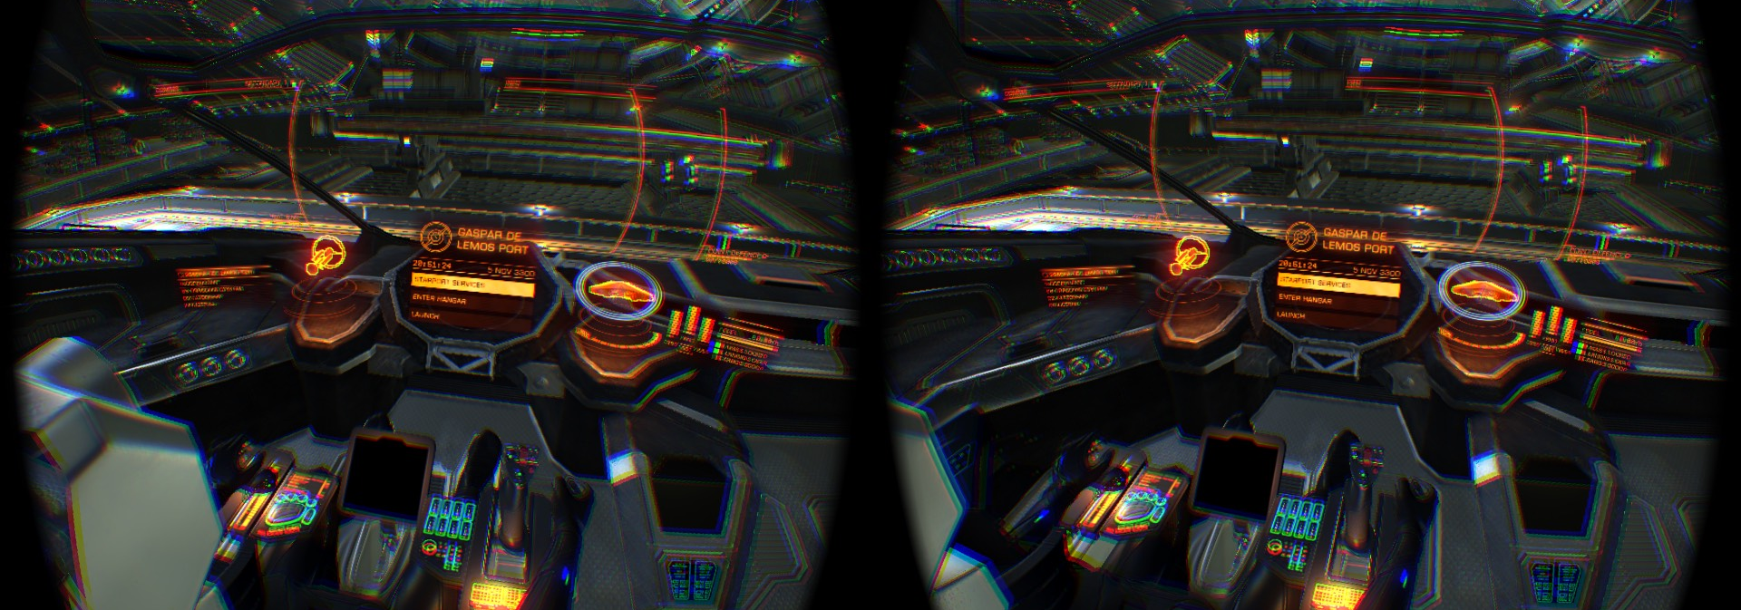
Изображение из шлема виртуальной реальности Oculus Rift, видеоигра Elite Dangerous

Slide 4
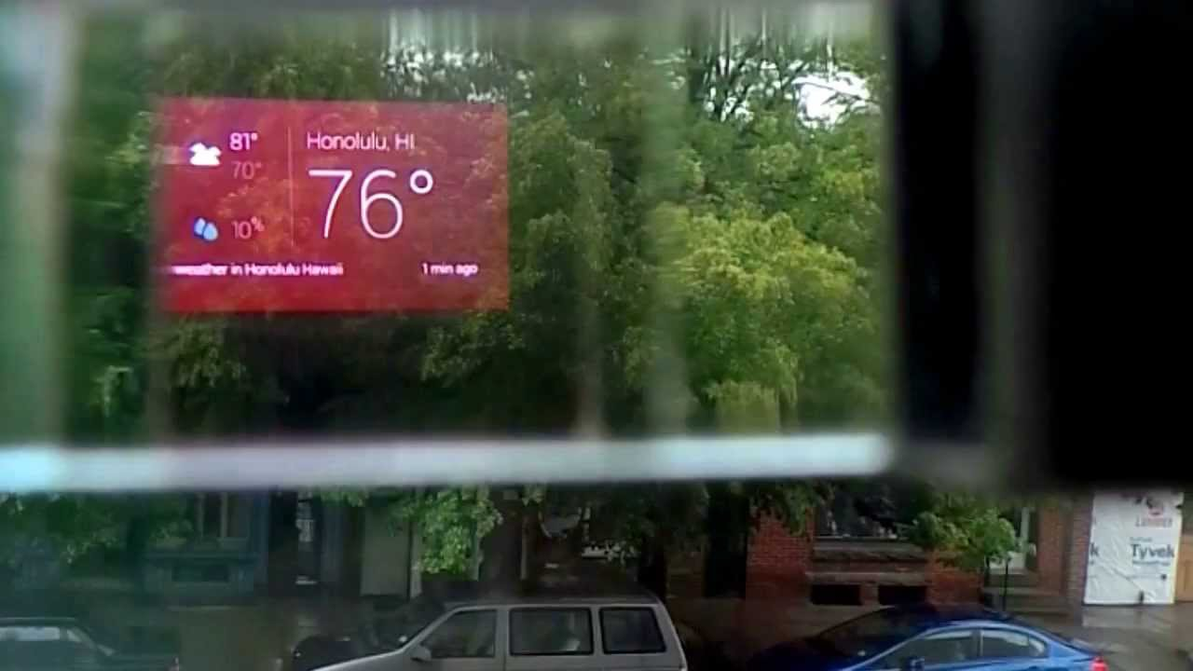
Скриншот (виньетка) из очков дополненной реальности Google Glass

Slide 5
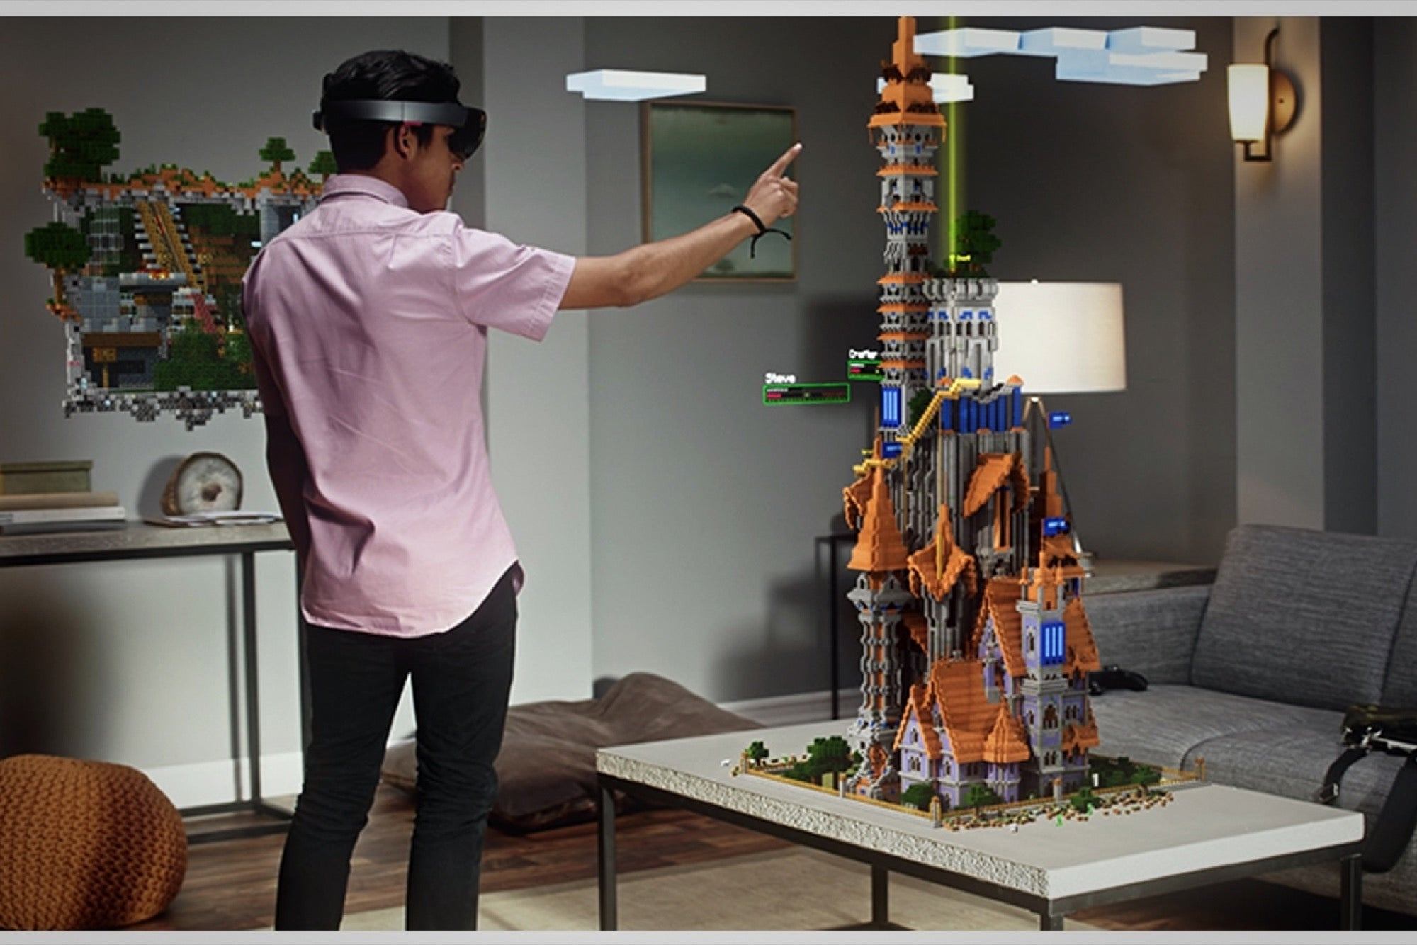
Пример применения очков смешанной реальности Microsoft Hololens

Slide 6
 | Степень погружения | Примеры устройств | Примеры приложений | Области применения
Virtual | Полное (аудиовизуальное) | VR-шлемы (Valve Index, Oculus Quest, и пр.) | YouTube, VR Chat, всевозможные игры | Медицина, сфера развлечений, космонавтика
Augmented | Низкая (виртуальные элементы дополняют реальную среду) | Google Glass, City lens и пр. | Google assistant, Siri, Bixby | B2B, образование, персональные ассистенты, спорт
Mixed | Высокая (виртуальные элементы переопределяют реальную среду) | MS HoloLens, Cave | Skype, MS Artwork | Образование, медицина, спорт
Таблица различий виртуальных реальностей

Slide 7
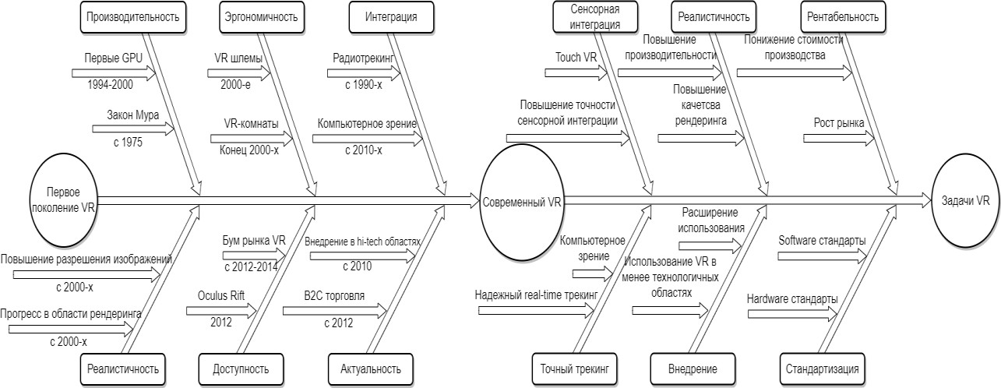
Эволюция и структуризация виртуальной реальности

Slide 8
классификация по типам внутри понятия виртуальной реальности
Пассивная виртуальная реальность (passive virtual reality) — автономное графическое изображение и его звуковое сопровождение, не управляемые человеком.
Обследуемая виртуальная реальность (exploratory virtual reality) — возможность выбора вариантов сценариев изображения и звука, предоставляемых пользователям в ограниченном количестве.
Интерактивная виртуальная реальность (interactive virtual reality) — виртуальная среда, которой пользователь может сам управлять и манипулировать по законам синтезированного мира с помощью специальных устройств, обладающих функцией трекинга.
Трекинг в виртуальной реальности — это особая технология, лежащая в основе взаимодействия человека с виртуальным миром. Она направлена на точное определение координат и позиции реального объекта (например, руки, головы или устройства) в виртуальной среде с помощью трех координат (x, y, z) его расположения и трех углов (a, b, g), задающих его ориентацию в пространстве.

Slide 9
Области применения виртуальной реальности
Развлекательная сфера (игры, аудио- и видеоматериалы развлекательного характера).
Медицина (тренировка медицинского персонала в VR). Применение VR в медицине имеет удивительно длинную историю
Спорт
Военная сфера
Космонавтика

Slide 10
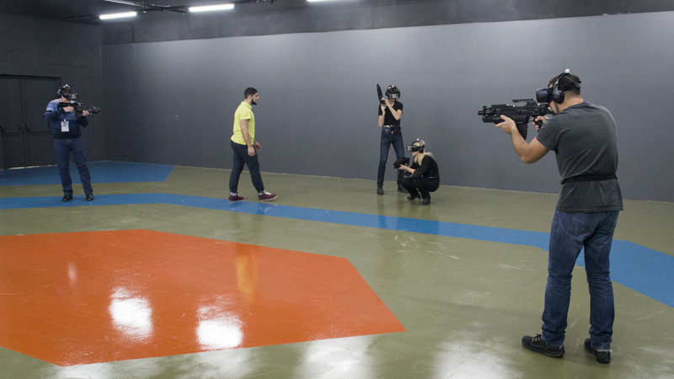
Автономный комплекс для погружения в виртуальную реальность на игровом полигоне

Slide 11
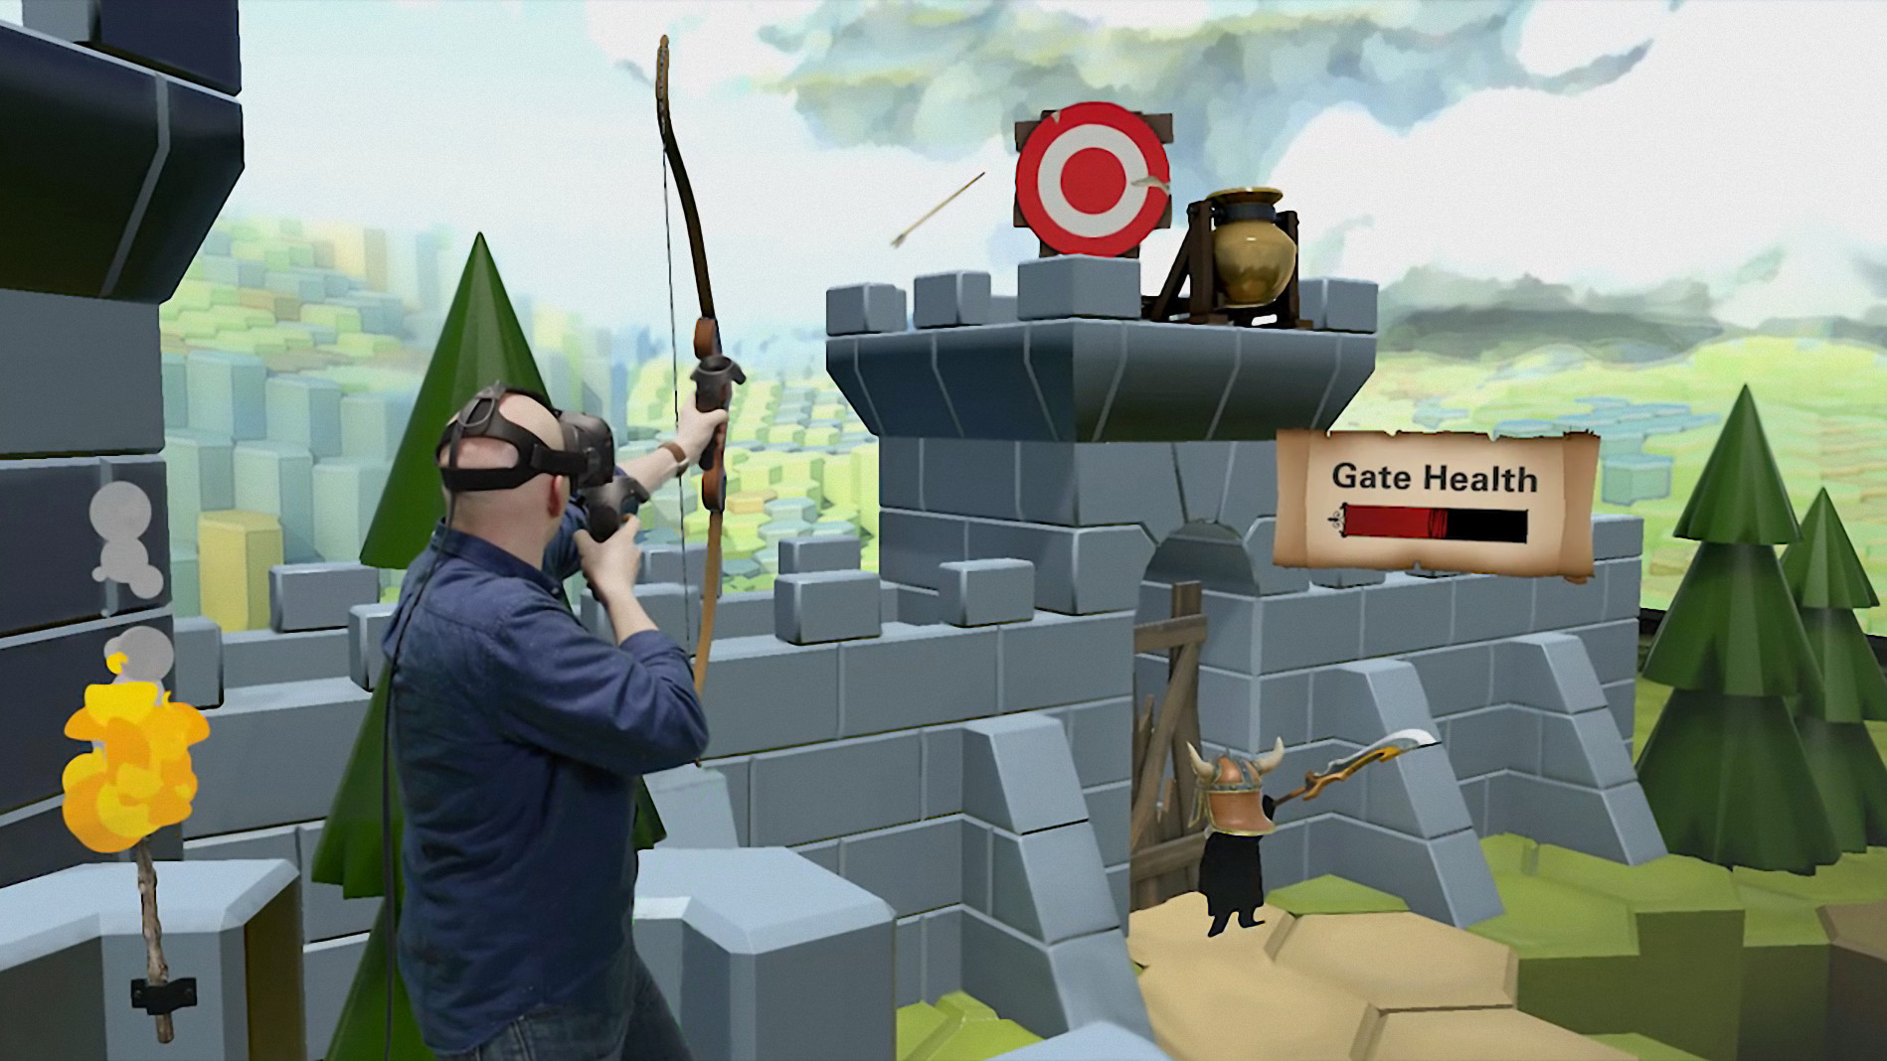
Изображение совмещенной картинки виртуальной реальности с реальным участником

Slide 12
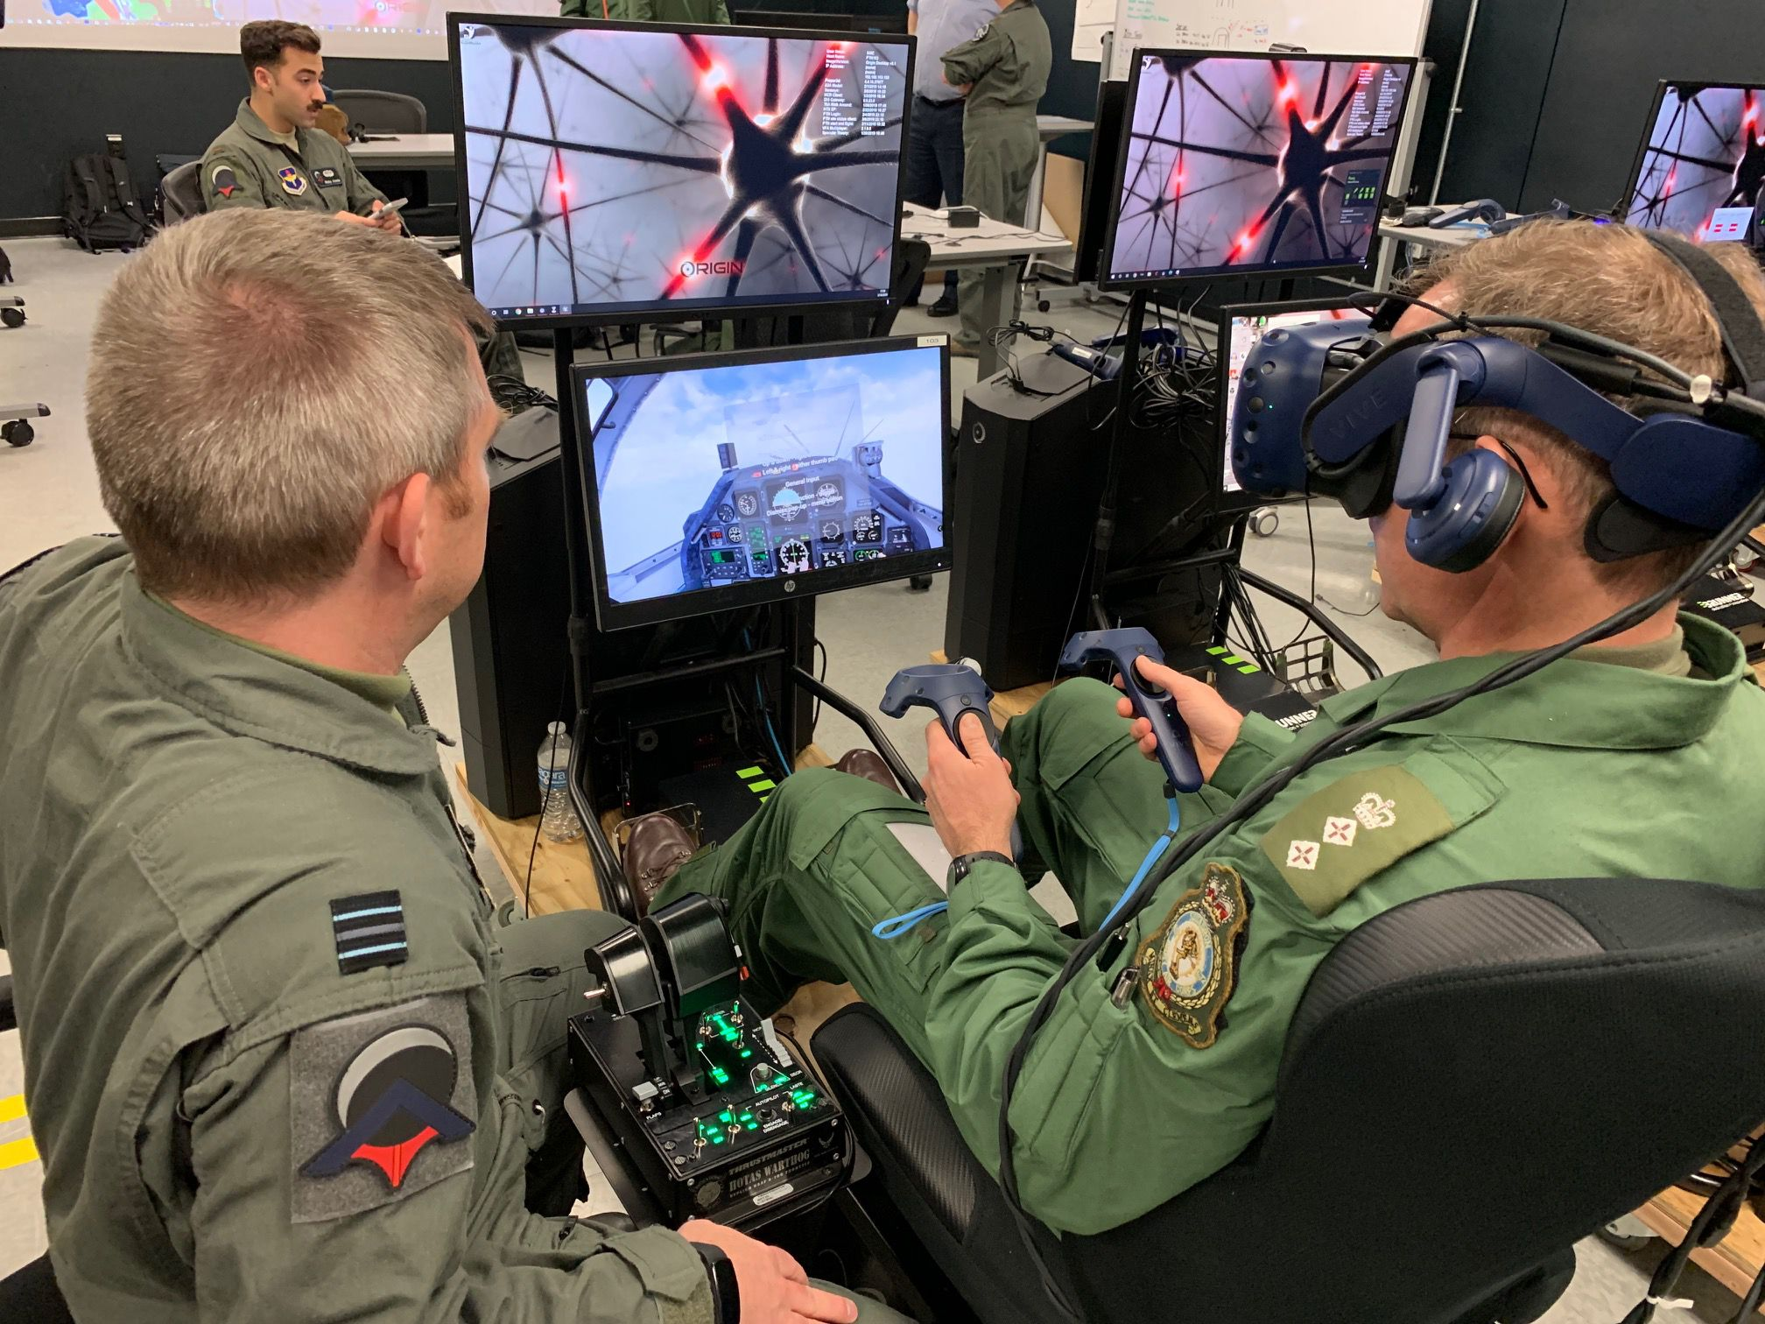
Лейтенант Воздушных Сил Великобритании демонстрирует точную виртуальную копию кабины самолета в программе тренировки пилотов Pilot Training Next.

Slide 13
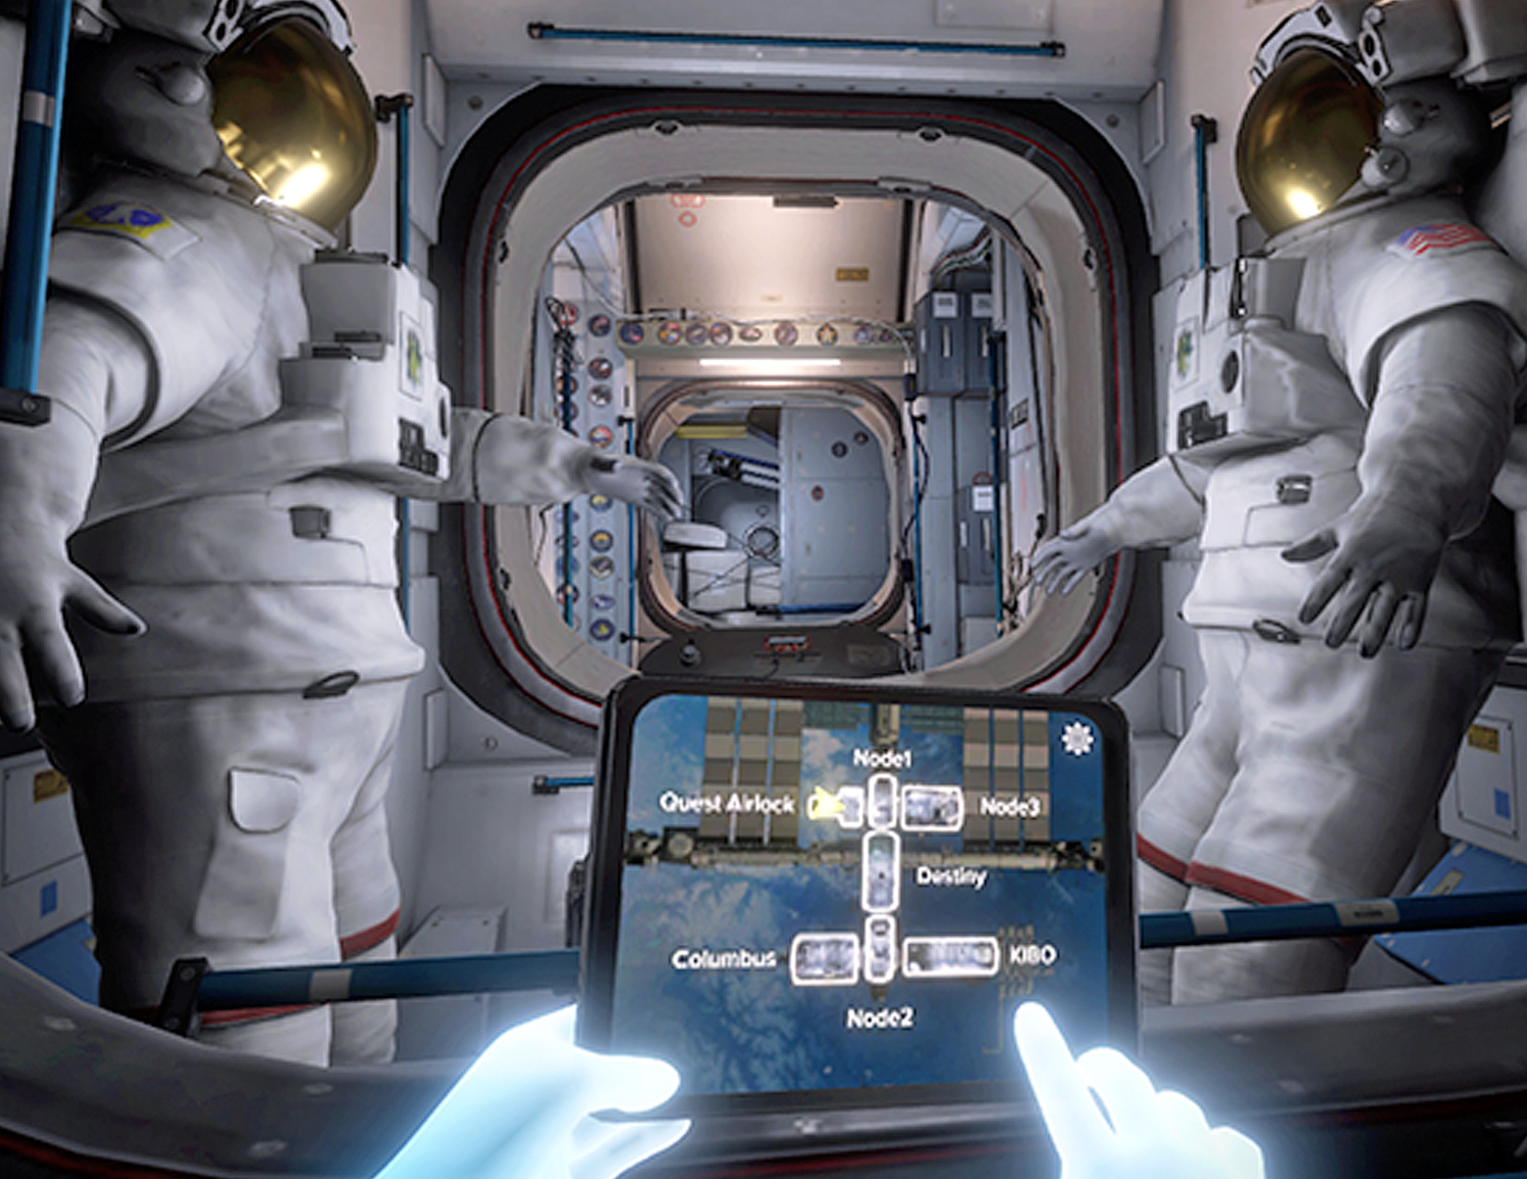
Скриншот симулятора МКС

Slide 14
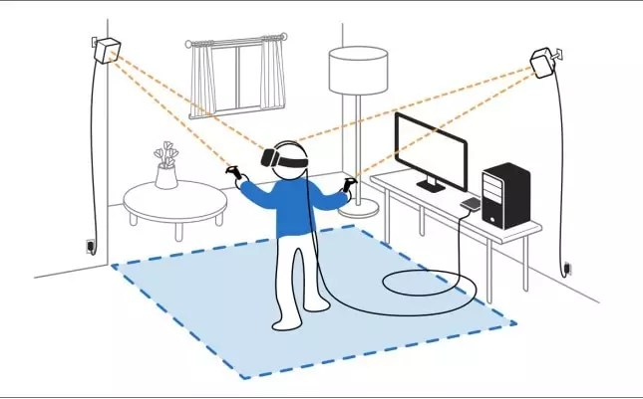
Изображения трекинга, реализованного с помощью базовых станций SteamVR Tracking

Slide 15
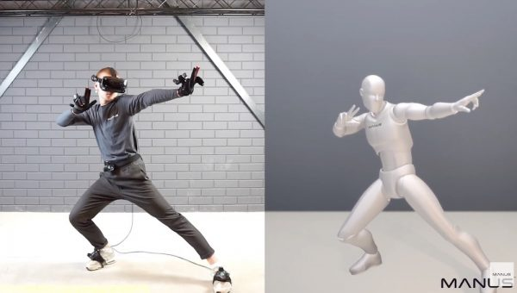
Изображения FULL BODY трекинга, реализованного с помощью базовых станций SteamVR Tracking

Slide 16
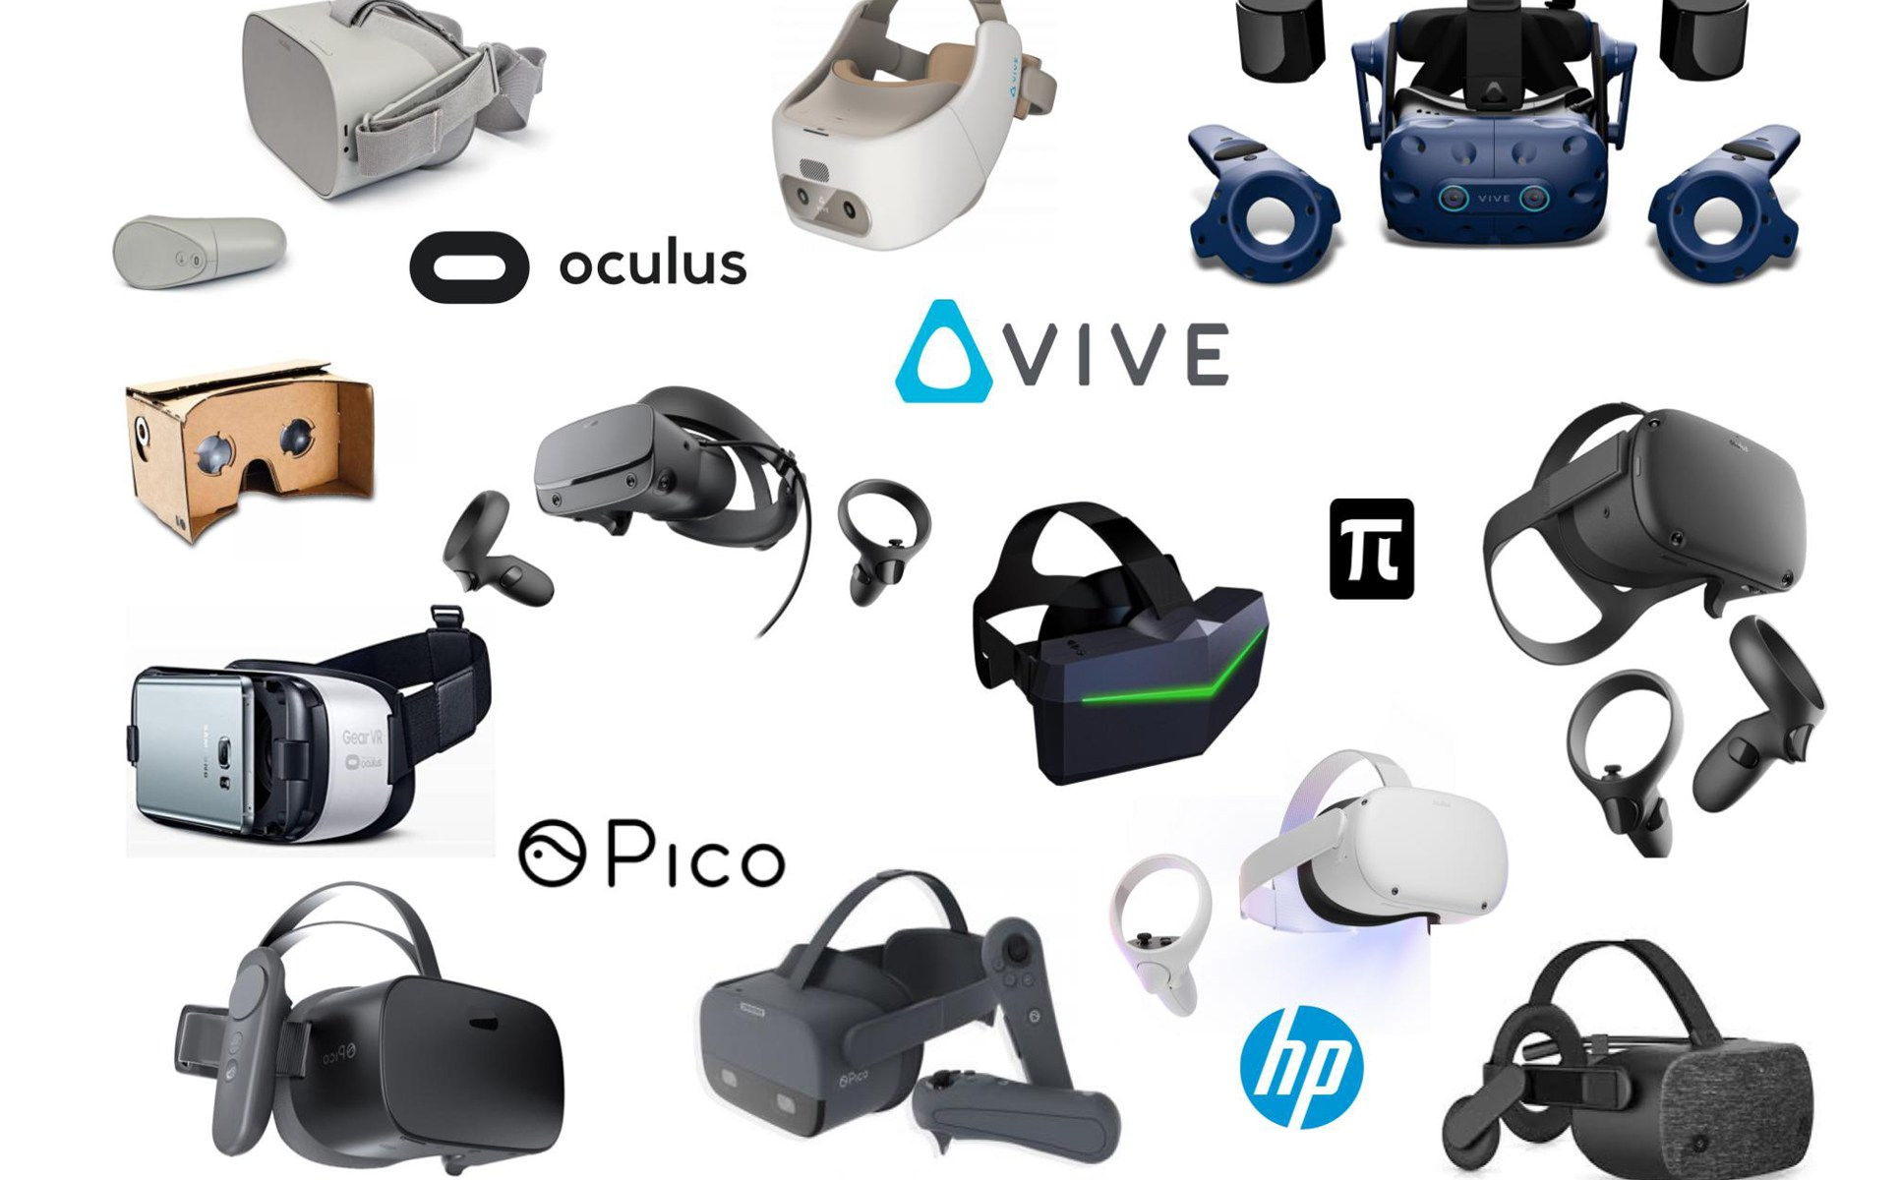
HTC Vive (интегрированный)
Xiaomi Mi VR 2 (смартфон)
Oculus Go (интегрированный)
Samsung Gear VR (смартфон)
Samsung HMD Odyssey (интегрированный)
Sony PlayStation VR (интегрированный, для приставки)
Lenovo Explorer Windows Mixed Reality Headset (интегрированный)
HIPER VRX (смартфон)
DJI Goggles (интегрированный, управление дронами)
Oculus Rift CV1 + Touch (интегрированный)

Slide 17
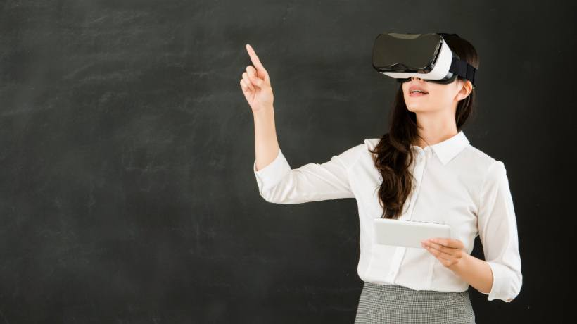
Спасибо за внимание!

